Slide 1
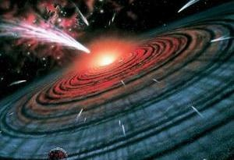
Пояс Койпера

Slide 2
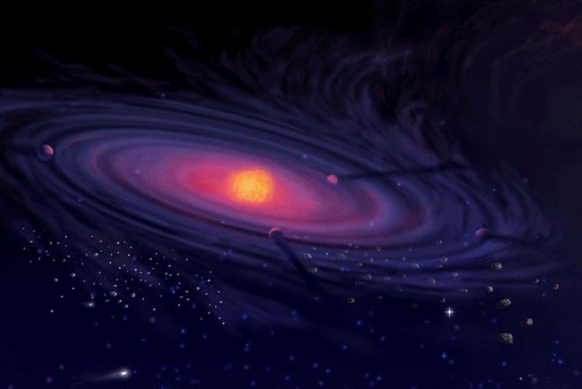
Многовековой поиск границ Солнечной системы уже неоднократно перекраивал стройную картину мироздания, заставляя ученых предлагать все новые гипотезы относительно того, почему у Солнца так много спутников и планет. Сначала астрономы обнаружили, что помимо крупных планет в Солнечной системе есть тысячи мелких космических тел. Они образуют пояс астероидов, расположенный внутри орбиты Юпитера. 3атем были открыты Плутон, Седна, Орк, Кваоар, Варуна и множество других объектов, обращающихся вокруг Солнца на расстояниях, в десятки и сотни раз больших чем Юпитер. Так называемый пояс Койпера, в котором находятся упомянутые выше небесные тела, обнаруженный в конце XX века, разрушил сложившуюся систему взглядов, в результате ряд астрономов предложили лишить Плутон статуса планеты.

Slide 3
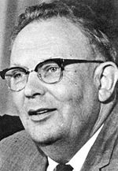
История
Астроном Джерард Койпер, в честь которого назван Пояс Койпера
После того, как был открыт Плутон, многие учёные предполагали, что Плутон не единственный в своём роде объект и что область космоса, ныне известная как Пояс Койпера, в том или ином виде существует. В 1992 году было получено первое прямое доказательство его существования. Гипотезы о природе Пояса Койпера, предшествовавшие его открытию, были весьма многочисленны и разнообразны, ввиду чего затруднительно определить, кого именно следует считать впервые предположившим его существование.

Slide 4
Что такое Пояс Койпера?
Пояс Койпера - это дискообразная область, находящаяся за орбитой Нептуна примерно от 30 до 100 АЕ от Солнца, содержащая множество маленьких ледяных тел. Сейчас ее рассматривают как источник короткопериодических комет.
Пояс Ко́йпера, иногда также называемый как Пояс Э́джворта — Койпера — область Солнечной системы за орбитой Нептуна (30 а. е. от Солнца) приблизительно до расстояния 55 а. Хотя Пояс Койпера и напоминает Пояс астероидов он примерно в 20 раз шире и в 20-200 раз массивней .Как и Пояс Астероидов он включает немало малых тел или материала оставшегося после формирования Солнечной системы. В противоположность обьектам Пояса Астероидов которые в основном состоят из горных пород и металлов, обьекты Пояса Койпера состоят в основном из летучих веществ (называемых льдами) таких как метан, аммиак и вода.

Slide 5
Койперовские обитатели
Сейчас известно около 1 000 астероидов пояса Койпера, большинство из которых имеет в поперечнике несколько сотен километров, а у десяти крупнейших диаметр превышает 1 000 км. Тем не менее общая масса этих тел невелика - если «слепить» из них один шар, то он по объему будет равен 2/3 Луны. Вокруг 14 астероидов вращаются небольшие спутники. Предполагают, что всего в поясе Койпера имеется около 500 тысяч астероидов размером более 30 км. По площади пояс Койпера в полтора раза превышает ту часть Солнечной системы, вокруг которой он расположен, то есть ограниченную орбитой Нептуна. Пока неизвестно, из чего состоят астероиды в поясе Койпера, но ясно, что в их строении главную роль должны играть льды различного вида (водный, азотный, метановый, аммиачный, метаноловый - спиртовой, углекислый - «сухой лед» и др.), поскольку температура в этой чрезвычайно удаленной от Солнца области очень низкая. В таком природном «морозильнике» могло сохраниться в неизмененном виде то вещество, из которого в далеком прошлом формировались планеты Солнечной системы.

Slide 6
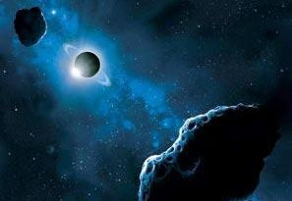
В поясе Койпера уже найдено 14 "двойных астероидов". Они напоминают уменьшенную копию "главной пары" - Плутона и Харона. (На рис. Нептун)

Slide 7
Гипотезы
Первым астрономом предположившим существование транснептунианской популяции был Фредерик Ч. Леонард. В 1930, вскоре после открытия Плутона, он размышлял над тем, было ли «маловероятно что Плутон лишь первый из серии тел за орбитой Нептуна, которые ещё ожидают своего открытия, и в конечном счёте будут обнаружены?».

Slide 8
В 1943, В Журнале Британской астрономической ассоциации, Кеннет Эджворт предположил что в регионе космоса за орбитой Нептуна, первичный материал Солнечной туманности был слишком широко рассеян чтобы уплотнится в планеты, и со временем послужил материалом для несметного числа относительно небольших небесных тел. Исходя из этого он пришел к выводу что «внешний регион Солнечной системы, за орбитами планет, занят огромным количеством сравнительно небольших тел» и что время от времени, одно из их числа «покидает своё окружение и появляется как случайный гость внутренних областей Солнечной системы,»становясь кометой.

Slide 9
В 1951, в статье для журнала Астрофизика, Джерард Койпер предполагал существование такого диска на ранних этапах формирования Солнечной системы; однако он не предполагал что такой пояс сохранился и до наших дней. Койпер предполагал это на основании данных современных для того времени, что Плутон был размером с Землю, и потому рассеял эти тела к облаку Оорта или вообще из Солнечной системы. В чём гипотеза Койпера была как оказалось верной, так в том что Пояс Койпера раньше находился не там где мы его сейчас наблюдаем.

Slide 10
Новые доказательства в пользу существования Пояса Койпера были получены в ходе исследования комет. Давно известно что кометы обладают конечной продолжительностью существования. Так как они приближаются к Солнцу, его высокая температура заставляет испарятся поверхность в открытый космос, и в конечном счёте почти ничего от них не оставляет. Чтобы вообще ещё существовать исходя из возраста Солнечной системы, они должны нередко пополнятся. Одна из областей такого пополнения как считают — Облако Оорта, сферический рой комет простирающийся значительно дальше 50 000 а.е. от Солнца и впервые предположенный Яном Оортом в 1950. Как считается это место происхождения долгопериодических комет, таких как например Хейла-Боппа, с периодом обращения в тысячелетия.

Slide 11
Открытие
Телескопы на вулкане Мауна-Кеа, при помощи которых был обнаружен Пояс Койпера. В 1987, астроном Дэвид Джьюит, из МТИ, всерьёз озаботился «очевидной пустотой внешней Солнечной системы». Он поощрял попытки тогда ещё аспирантки Джейн Лу определить местонахождение другого обьекта за орбитой Плутона, так как сказал ей, «Если мы это не сделаем, то никто не сделает». Используя телескопы обсерватории Китт-Пик в Аризоне и обсерватории Сьерро-Тололо в Чили, Джьюит и Лу провели поиск почти тем же способом что Клайд Томбо и Чарльз Коваль, при помощи Блинккомпаратора. Первоначально, проверка каждой пары пластинок занимала до 8 часов,но позже процесс был сильно ускорен при помощи ПЗС-матрицы или CCD-матрицы, которые, несмотря на более узкое «поле обзора» были более эффективными в сборе света (они сохраняли 90 процентов полученного света, тогда как фотографии всего 10) и позволили провести «блинк-процесс» на мониторе компьютера. Сегодня, CCDs основа для большинства астрономических датчиков. В 1988, Джюьит перешел в Астрономический институт в составе Гавайского университета. Лу позднее присоединилась к его работе на 2.24 м телескопе обсерватории Мауна-Кеа. В конце концов, после 5 лет поисков, 30 августа, 1992, Джюьит и Лу объявили об «Открытии кандидата в объекты Пояса Койпера»

Slide 12
Имя
Астрономы порой используют другое название пояса: Пояс Эджворта-Койпера выражая своё доверие Эджворту, и оПК (KBO) иногда обозначаются ими как оЭК (EKO). Однако, Брайан Марсден считал что ни один из них не заслуживает доверия как первый предложивший наиболее достоверную теорию; «Ни Эджворт, ни Койпер не писали о том, что мы сейчас наблюдаем, но Фред Уиппл писал.» Есть и ещё одно мнение: Девид Джюьит по этой проблеме сказал следующее, «Если что . . . Фернандез более всех заслуживает доверия как предсказавший существование Пояса Койпера.» Термин Транснептуновый объект (ТНО) рекомендуется для объектов в этом поясе различными группами учёных — потому что это название наименее спорно, и тем не менее это не синоним, хотя к ТНО относят все объекты обращающиеся за орбитой Нептуна — не только оПК.

Slide 13
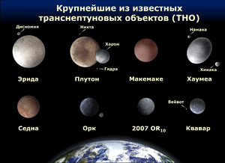
Сравнительные размеры крупнейших ТНО и Земли.

Slide 14
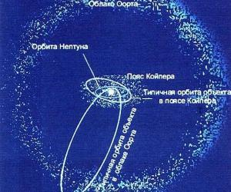
Облако Оорта - гипотетическая область в Солнечной системе, служащая прибежещем комет с длинным периодом обращения. (от 10000 до 100000 а.е.)

Slide 15
Используемая лит-ра:
1.Зигель Ф.Ю. Сокровища Звездного неба.-М.,1980;
2.Интернет-ресурс

